Slide 1


Présentation du projet de fin d'études
Création d’un Agent Conversationnel Intelligent
Encadré par:
Mme Ikram Chaabane (3S)
Mme Ines Moussa (Sup’Com)
Réalisé par :
Siwar Bel Haj Mohamed
Année universitaire: 2020-2021
Notes:
Bonjour madame, bonjour messieurs, je tiens tout d abord à vous remercier d'avoir bien voloir assister à la soutenance de mon projet de fin d'études. Je me présente, je suis Siwar Bel Haj Mohamed et le sujet de mon PFE s’intitulé la Création d'un agent conversationnel intelligent Ce projet est effectué au sein de l'entreprise Standard Sharing Software sous l’encadrement de Madame Iness Moussa coté supcom et Madame Ikram Chabannes coté entreprise.

Slide 2






PLAN
Introduction
Méthodologie
Classification d’intention :Algorithmes et résultats
Analyse sentimentale :Algorithmes et résultats
Déploiement et Interaction avec la base de données
Conclusion & Perspectives
2
Notes:
le plan de notre présentation sera le suivant:
On va commencer par une introduction, puis on va présenter la méthodologie.
on va détailler les étapes de la conception des modèles de classification d’intention et modèle d'analyse sentimentale. puis on va aborder le développement de notre application web .Et en fin, je finirais par la conclusion et quelques perspectives

Slide 3
Introduction
3
Notes:
Commençons par

Slide 4

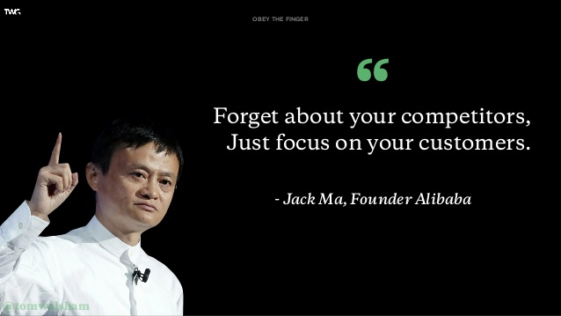
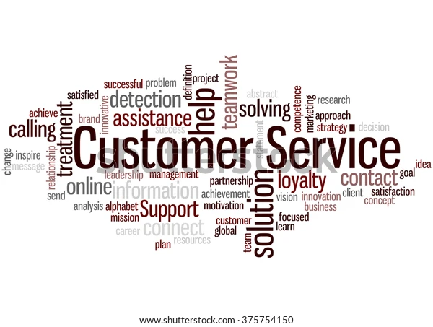

Introduction
Introduction
Introduction
2
4
Notes:
le service client joue un rôle majeur dans la résolution des problèmes rencontrés par les clients, mais il peut aller bien au-delà de ça : un service client est désormais le principal levier d'action qui convaincra un client de rester fidèle à une marque et même de la recommander ! En effet, lorsqu’une entreprise maîtrise non seulement d’attirer les clients, mais les fidéliser, cela établit une base solide pour l’organisation. Dans ce sens Jack Ma, Fondateur de ALI BABA affirme : «Forget about your competitors just focus in your customers”
Ce milliardaire chinois insistent sur l’importance de l'expérience client;
Afin qu'une entreprise garantit la fidélité de ses clients, elle doit bien améliorer l’expérience client, tt en assurant un service de qualité.
Dans ce contexte intervient mon stage de fin d’études. Ma mission était l’intervient à fin d’assurer un service client de qualité pour le fournisseur d’accès Globalnet .

Slide 5

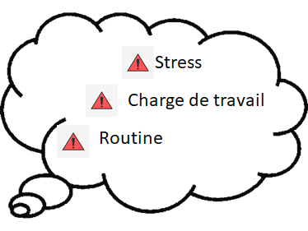





Problématique
Côté Entreprise
Côté Client
Cherche une réponse instantanée.
Une disponibilité de 24h/24.
Traitement manuel.
Retour non immédiat.
Introduction
5
Notes:
l’internet est devenu de plus en plus une nécessité fondamentale dans notre vie quotidienne pour cela Global net présente une croissance exponentielle du nombre de demandes de contact et de plaintes concernant le service.
dans ce sens, les assistants chez Globalnet traitent chaque jour un nombre des messages et des réclamation provenant de différents canaux.
Ce traitement manuel prendrait beaucoup de temps, ferait grimper les coûts, et finirait par impacter négativement la satisfaction des clients. et pour les assistants de l’entreprise , ce traitement manuel coutera beaucoup de charge de travail et de stresse.
Surtout que les clients essayaient d’avoir une réponse instantanée et même parfois une disponibilité de 24h/24 avec une assistance de qualité.
Avec ce contexte dilemmatique on doit chercher une solution qui permet d’assurer un service clientèle plus à jour chez Globalnet, donc c’est quoi la solution ?

Slide 6









Solution
Modifier le mot de passe
Vu toutes ces difficultés
Un Agent Conversationnel Virtuel est indispensable pour Globalnet !!
Vérification des contrats
Consulter les différents forfaits
Les moyens de paiement
Analyse sentimentale
Résoudre les problèmes de connexion
Des notifications par e-mail
Introduction
6
Notes:
C’est aussi simple qu’un chabot.
il existe une nécessité d'avoir un agent conversationnel intelligent, un agent qui a la capacité de distinguer les différents besoins des clients.
De ce fait, ce chabot aura les fonctionnalités suivantes :
la capacité de comprendre et de traiter le langage naturel pour fournir des réponses dans un court laps de temps. Interaction avec la base de données afin de répondre à certain Questions quelques soit Consultation des moyens de paiement, les problèmes de connexion, gestion de compte My Gnet et des notifications par emails et demande de changement de mot de passe.
En résumé un chabot qui permet d’automatiser Toutes les actions d’un assistant chez globalnet.
Pour que notre Chatbot soit moderne On a décidé d’ajouter un module d’analyse des sentiments, pour aide le chatbot à comprendre les émotions et l'état d'esprit des utilisateurs en analysant le texte.

Slide 7
Méthodologie
10
7
Notes:
a propos la méthodologie

Slide 8

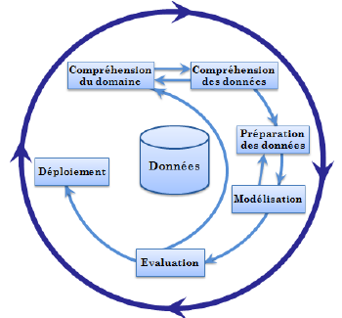
Méthodologie
1
2
3
La méthodologie CRISP est la clé de la réussite en data science.
6
4
5
Méthodologie
8
Notes:
Afin de réaliser Notre projet,, on a suivi la méthodologie CRISP.
Cette méthode se décompose en 6 étapes :
La première étape consiste à bien comprendre les éléments métiers et les problématiques à résoudre.
La 2eme phase consiste tout d’abord à collecter les données et en vérifiant la qualité.
La tâche de préparation des données comprend le nettoyage et le transformation des données.
La phase de modélisation comprend le choix et le paramétrage de diﬀérents algorithmes.
L’évaluation vise à vériﬁer les connaissances obtenues par le modèle.
l’étape ﬁnale du processus consiste la mise en production pour les utilisateurs ﬁnaux des modèles obtenus.

Slide 9
Classification d’intention : algorithmes et résultats
9
Notes:
On va enchainer d’abord avec le modèle de classification d’intention.
Pour que le chatbot fonctionne bien, il doit reconnaître correctement l'intention de l'utilisateur à partir de ses entrées afin de déclencher l'action ou la réponse adéquate.

Slide 10
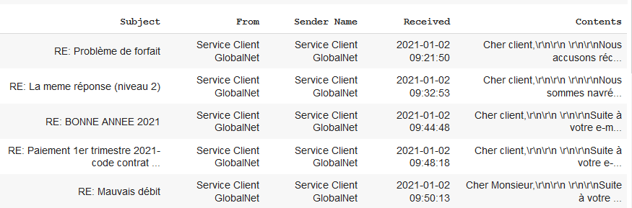
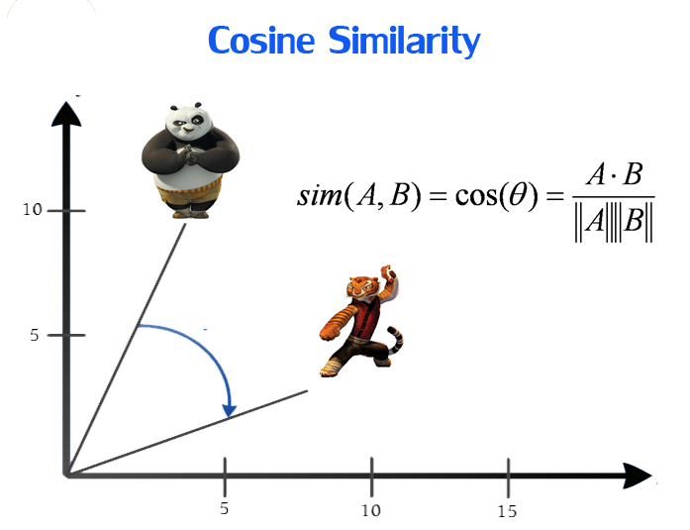
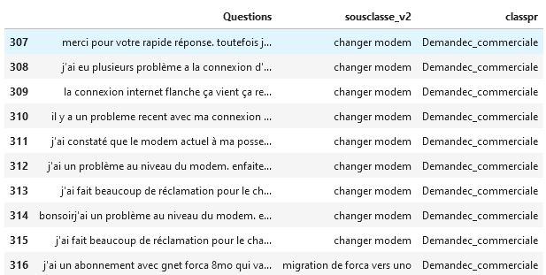
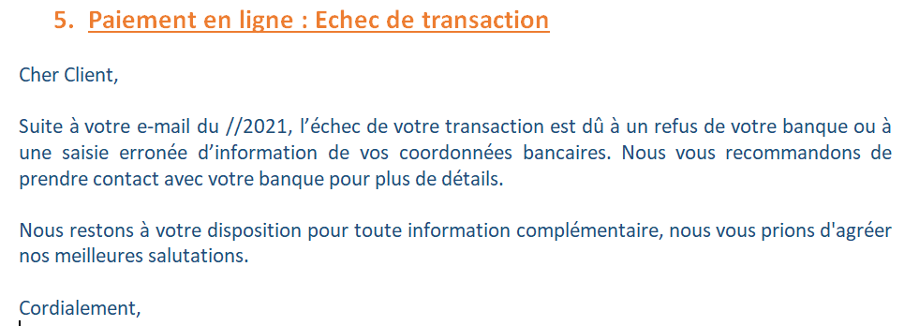
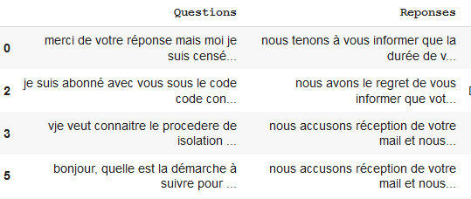
Collecte des Données
Classification d’intention : algorithmes et résultats
10
Notes:
On a commencé d'abord par la création de notre base d’apprentissage, en fait les sources des données étaient les emails de Globalnet. On a obtenu presque 3000 conversations.
On a développé un script python en utilisant les bibliothèques numpy et pandas que permet d’organiser ces données dans un fichier CSV composé par question et réponse séparer.
Nos données n’etaient pas etiquées donc on doit les annoter soigneseument.
L’idée donc d’utiliser la métrique de la similarité cosine pour associer pour chaque question d’utilisateur le contexte de réponse standard avec la valeur de la cosine similarité la plus élevée.
Enfin voila notre base des données, est sous cette forme , composées par 2 colonnes question et intention d’utilisateur.

Slide 11

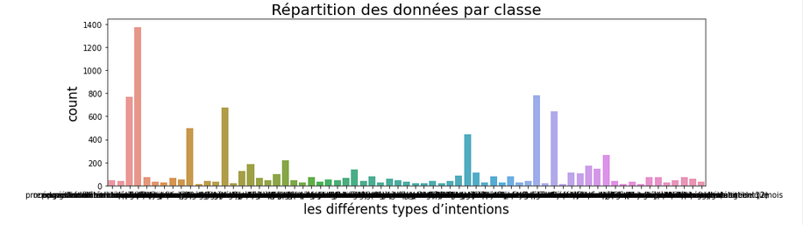

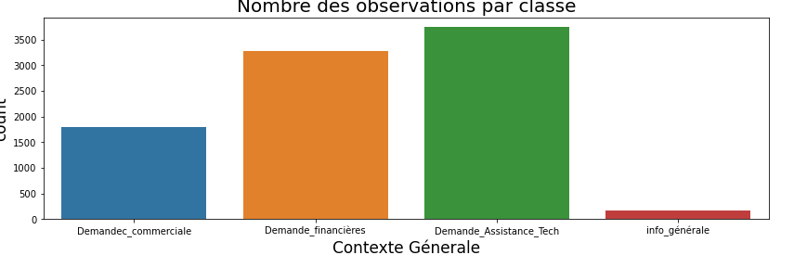
Modèle de classification contextuel
Collecte des Données
aaaaaaaaaaaaaaaaaa
Modèle de classification
d’intention
Des classes fortement déséquilibrées
Classification d’intention : algorithmes et résultats
11
Notes:
Initialement, la répartition des séquences de texte dans notre base de données est très déséquilibrés.
La Meilleur solution était de regrouper les questions du clients en 4 groupes traitant quatre termes principaux : techniques, informations générales, commerciales, et financières.
On a implémenté deux modèles un modèle de classification de contexte générale suivi par un autre modèle de classification d’intention des clients qu’ils appartiennent a ce contexte.
Après toutes ses transformations finalement, voila notre base d’apprentissage composée par :

Slide 12
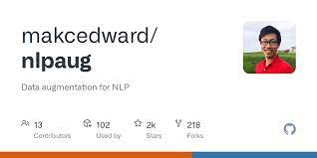



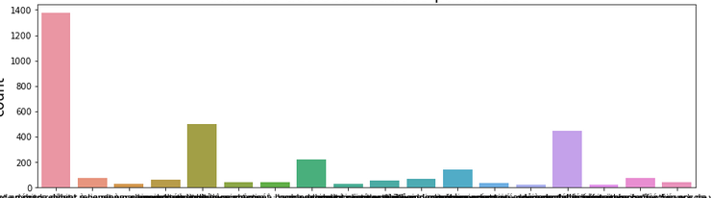
Augmentation des Données
Substitution basée sur un modèle de langage masqué
Utilisation une tâche prétexte “Modélisation du langage masqué” où le modèle doit prédire des mots masqués en fonction du contexte.
particulier
Mauvaise
également.. etc
J'ai eu un problème <mask> de connexion internet
2. Générer des données à travers chatito.
Un outil de génération de langage naturel pour créer des ensembles de données d'entraînement pour les chatbots.
Classification d’intention : algorithmes et résultats
12
Notes:
Malgré le regroupement des intentions il reste encore un déséquilibre au niveau de chaque groupe.
La solution était donc de générer des données à partir de notre base d’apprentissage cette technique est appelé, l’augmentation des données.,
Pour générer ces données on a utilisé la technique de la Substitution basée sur un modèle de langage masqué .
On a utilisé Camembert pré-entraîné, on masque certaines parties du texte et demande au modèle Camembert de prédire le token masqué.
Cette approche est facile à mettre en œuvre avec la bibliothèque Hugging Face. et la bibliothèque NLPaug.
On constate ainsi qu’il existe quelque classe qu’ils sont nécessaires et manquants comme l’horaire, les nouvelles offrent de Globalnet ... Etc.
Donc la solution était de générer des données par nous-mêmes en utilisant chatito.

Slide 13
Base de Données
Les réponses standards du chatbot
Réponse : les différentes réponses générées par le chatbot.
Classe : le thème de la question/réponse.
Base d’apprentissage
Question : Les différentes questions qui peuvent être posées par le client.
Contexte : Le thème général de la question/réponse.
Classe : Le thème de la question/réponse.
Your Title
Chatito
20%
Exemple
E-mails
50%
Question : Je veux migrer du uno vers le forfait força.
Contexte: Commerciale
Classe : migration vers força
NLP augmentation
30%
Classification d’intention : algorithmes et résultats
13
Notes:
La première base de données construite est celle sous format q/contexte générale/intention.
Le jeu de données est composé par (13 intentions), pour le modèle d’information générale , (12 classe d’intention ) pour le modèle commerciale, pour le modèle techniques (21 types de questions), pour le modèle financier (18 types de questions).
L’ensemble de données utilisé dans cette partie est collecté finalement 20% à travers Chatito 50% a travers les emails et 30% à partir la technique de NLP augmentation.
On a créer ainsi une database sous forme json composé par les réponses prédéfinie et le thème associé..
finalement:

Slide 14
Nettoyage de Données
aaaaaaaaaaaaaaaaaa
Suppression du texte non Français
Suppression des caractères bruyants
Suppression des URLs et des adresses e-mails
Suppression de StopWords & Ponctuation
Lemmatisation
Tokenisation
Texte nettoyé
Input texte
Classification d’intention : algorithmes et résultats
14
Notes:
on va passer maintenant à la nettoyage des données,
Parmis le défi de ces stage c’est de travailler avec des données réelle,
Parmi les principaux transformations de nettoyer les données On peut citer:
Supression de texte non francais
Suppression des caractères bruyants
Suppression des Urls , des emails, les dates ..etc
Suppression StopWords et les points de ponctuations,
Tokenisation : séparation entre les mots
lemmatisation ; convertir en racine principale de mot.
Après toutes ses transformations, ont a réussi à avoir un texte nettoyé. et bien organiser.
L’automatisation de ce processus était grace a la bibliotheque regular expression, nltk et spacy de python.

Slide 15
Comparaison entre les Différents Classifieurs
aaaaaaaaaaaaaaaaaa
Classifieurs basés sur des modèles neuronaux récurrents
Bert (mbert) (2018)
Roberta/Camembert (Fin 2019)
Classifieurs statistiques
Classifieurs basés sur des modèles neuronaux contextuels dynamiques- Transformers 2017
Classification d’intention : algorithmes et résultats
15
Notes:
maintenant passant à la partie modélisation.
Afin de trouver l’algorithme de classification le plus adapté pour réaliser notre objectif final c’est d’avoir un chabot avec une précision de classification d'intention des utilisateurs très élevée, les performances de trois types de classifieurs différents reconnus pour leur efficacité, ont été évaluées.
classifieurs statiques qui sont les modèles de machine learning, puis les classifieurs basés sur des modèles neuronaux récurrents.
Et enfin les classifieurs basés sur des modèles neuronaux contextuels dynamiques, on peut citer BERT 2018 et camembert 2019.

Slide 16
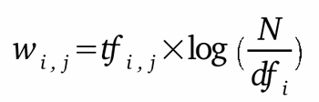
Classifieurs Statiques
Modèles | SVM | RL | RF | Naive Bayes
Contexte Général | 0.78 | 0.73 | 0.71 | 0.71
Information générale | 0.88 | 0.81 | 0.80 | 0.62
Commercial | 0.80 | 0.79 | 0.59 | 0.59
Technique | 0.76 | 0.72 | 0.65 | 0.65
Financier | 0.84 | 0.88 | 0.62 | 0.80
SVM
Régression logistique
Random Forest
Naive Bayes
aaaaaaaaaaaaaaaaaa
L’algorithme SVM présente le résultat le plus optimal en terme d’Accuarcy.
Classification d’intention : algorithmes et résultats
16
Notes:
Passant a l'implémentation des modèles de machine Learning.
tout d’abord On doit convertir les chaînes des caractères en une représentation numérique pour pouvoir les utiliser comme étant entrée des modèles de machine learning.
Donc on a utilisé la méthode d’extraction des caractéristique tf-idf , Cette méthode nous permet ainsi d’évaluer l’importance d’un token dans une classe, Elle se manifeste sous la formule suivante.
Afin d’appliquer cette technique, on a utilisé la classe tfidf vectoriser. fournie par la bibliothèque de scikit learn.
Passons maintenant, à l’algorithme de classification.
Parmi ces modèles on a trouvé que le classifieur SVM avec la méthode classique TF-IDF présente la valeur d’accuray la plus élevé.

Slide 17
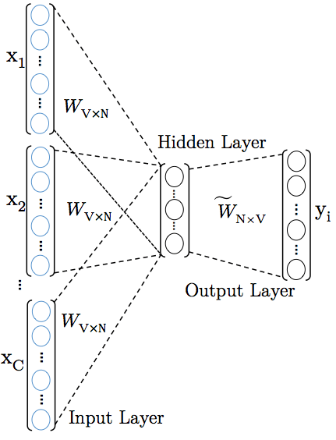
Classifieurs Basés sur des Modèles Neuronaux récurrents.
Résultat du Modèle LSTM
Modèles | Accuracy | F1-score
Contexte Général | 0.71 | 0.71
Information générale | 0.67 | 0.71
Commercial | 0.61 | 0.55
Technique | 0.57 | 0.40
Financier | 0.65 | 0.54
aaaaaaaaaaaaaaaaaa
Architecture Finale du Modèle BiLSTM
Architecture Finale du Modèle LSTM
Softmax
Dropout
Softmax
Relu
2. Résultat du Modèle Bi-LSTM
Dropout
Dropout
Modèles | Accuracy | F1-score
Contexte Général | 0.74 | 0.76
Information générale | 0.70 | 0.67
Commercial | 0.68 | 0.60
Technique | 0.68 | 0.58
Financière | 0.77 | 0.64
Relu
Relu
LSTM
Bidirectional LSTM
SpatialDroupout1D
SpatialDroupout1D
Embedding
Embedding
Classification d’intention : algorithmes et résultats
170
Notes:
Après avoir tester les modèles de machine learning on enchaîné avec les modèles de deep learning.et pour numériser le texte on a utilisé le modèle CBOW un modèle que permet de produire des embedding, ces word embedding permet de capturer la relation sémantique entre les mots.
L'implémentation de ce modèle pré-entrainé était grâce à la bibliothèque gensime.
À l'aide de l’api keras et la bibliothèque Tensorflow, on a testé les modèles de DeepLearning LSTM et BILSTM qui sont incrémenté séquentiellement.
Pour les paramètres de lstm et BILSTM , on a choisi ceux qui nous donnent une perte totale minimale.
LSTM et BILSTM donnent des résultats inférieurs par rapport aux classifieurs statistiques (SVM). Le problème revient peut-être au fait que ces modèles dépendent d’une grande quantité des données étiquetées.

Slide 18

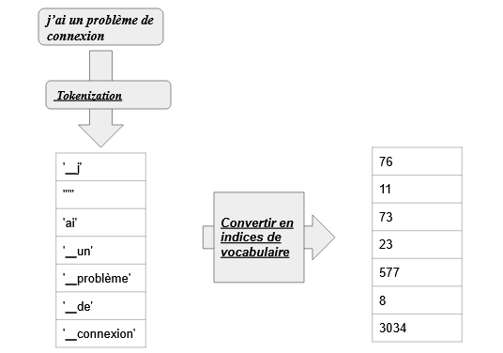
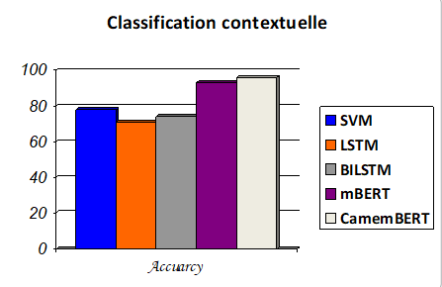
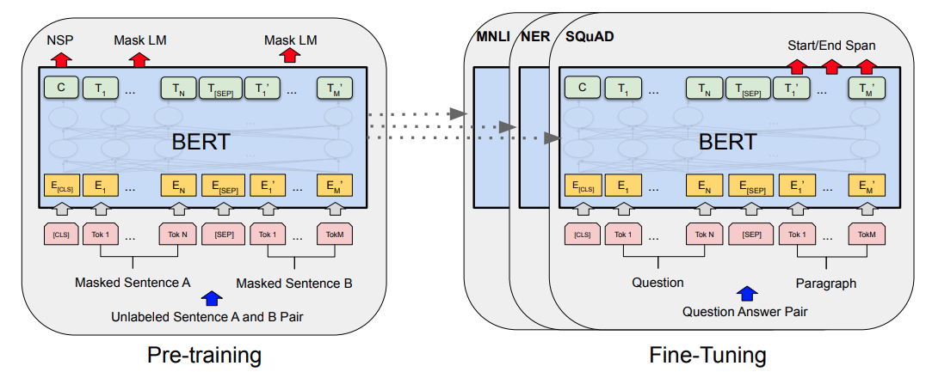
Classifieurs Basés sur des Modèles Contextuels Dynamiques
aaaaaaaaaaaaaaaaaa
Modèles | Accuracy | F1-score
Contexte Général | 0.96 | 0.96
Information générale | 0.85 | 0.81
Commercial | 0.80 | 0.79
Technique | 0.82 | 0.73
Financier | 0.82 | 0.78
Classification d’intention : algorithmes et résultats
18
Notes:
Pour l’approche transfer learning on a utilisé les deux variantes de BERT : mBERT et CamemBERT.
Pour feed notre texte en camembert ou mbert, on doit tt d’abord mappé les différentes tokens à leur index dans la collection de vocabulaire de tokenizer.
pour le fine tuning des ces deux modèles on a utiliser les deux classes BERTforsequence classification et CamemBERTfor esquence classification fournie par la bibliothèque Hugging face.
Le résultat de fine Tuning de mBERT était moyenne méme par rapport a la méthode statique de machine Learning.
Camembert donne une résultat très satisfaisante pour tous les modèles en terme d'accuracy et de f1 score.
et il surpasse les autres modèles de classification et obtient ainsi un résultat state of the art avec une valeur d'accuracy 96%

Slide 19
Analyse sentimentale :
Algorithmes et résultats
19
Notes:
Maintenant, on va passer au modèle d’analyse sentimentale

Slide 20

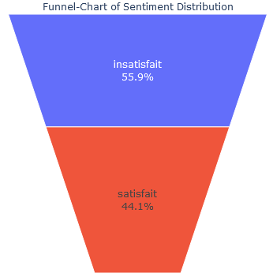
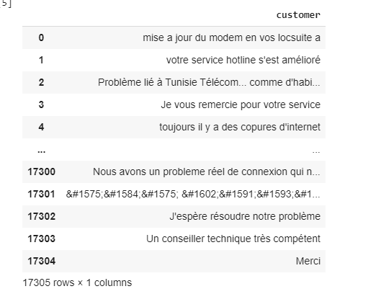
Collecte des Données
Source de données : enquête de satisfaction
80%
17000
séquences
20%
Analyse sentimentale: Algorithmes et résultats
20
Notes:
En commençant par la conception de la de la base de données
Dans notre projet, la détection des émotions les utilisateur de ce chatbot se fera par l’extraction des caractéristiques a travers des textes c’est pour cela nos données utilisées sont les feedback des clients du Globalnet par rapport à ses services.
Cette base de données, comme montré dans la figure est constituée de 17000 séquences de textes sont divisées en 2 parties: 80 % pour l'entraînement et 20% pour le test.
Répartition de données étaient équilibrée entre les deux classes (satisfait et insatisfait).

Slide 21
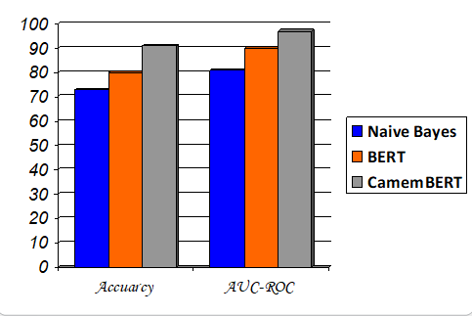
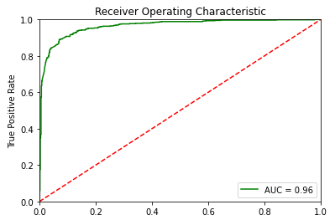
Modélisation et Résultat
Naive Bayes + TF-idf
Fine Tuning BERT et CamemBERT
Critère d’évaluation:
Accuracy & AUC-ROC
Analyse sentimentale: Algorithmes et résultats
21
Notes:
Passons à l’algorithme de classification des sentiments de clients.
On a fait une étude comparative entre les différents algorithmes de classification tels que Naive Bayes avec TF-IDF, et BERt et CamemBERT. L'implémentation de BERT et CamemBERT etait simplement en utilisant pytorch native donc on a implémenté la fonction Bert et camembert for sequence classification from scratch afin que on puisse spécifier notre propre choix de classification et pour évaluer ces modèles on a
utilisé la AUC ROC et accuarcy.
Et comme étant un résultat on a constaté que le classificateur CamemBERT présente le résultat le plus optimal encore une fois en termes d’accuracy et AUC ROC

Slide 22

Déploiement et Interaction avec la base de données
22
Notes:
Pour la partie Déploiement

Slide 23
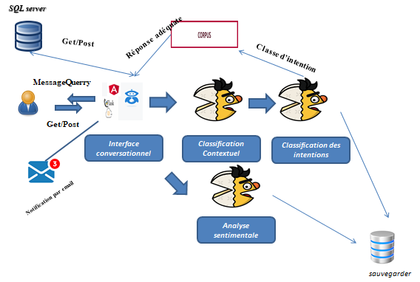












Architecture de la Solution Finale
Prétraitement
Analyse sentimentale
Classification d’intention
Classification Contextuelle
Corpus
SQL SERVER
Déploiement et Interaction avec la base de données
23
Notes:
Passant maintenant aux fonctionnalités du système plus en détail. Tout d'abord, notre application est composée d’un serveur web flask coté back-end et angular pour le frontend ,
initialement les trois modèles qu’on a créés et le prétraitement ont été stockés côté serveur partie back-end,
Le client tape une question dans une interface conversationnelle puis le prétraitement de ce message se déroule dans la patie back-end, ensuite ce mesage transmis pour etre classifié par le modèle de classification contextuel et ainsi par le modèle d’analyse sentimentale.
Selon la prédiction de modèle de classification contextuel le message est transmis encore une fois pour classifier et interpréter par un modèle de classification d’intention.
Des interactions avec la base de données SQL server de Globalnet et des notifications par e-mail peuvent être se déroule selon la demande de client.
Puis le système enregistre à la fin les différentes demandes de client et assigné a chacun l’intention associée et l’état du client satisfait ou insatisfait.
Et en même temps il envoi la réponse adéquate a l’utilisateur a partir d’une corpus des reponse prédéfinie.
Les différentes interactions entre le backend et le frontend et la base des données SQL server et le backend se déroule a travers des API restful .

Slide 24
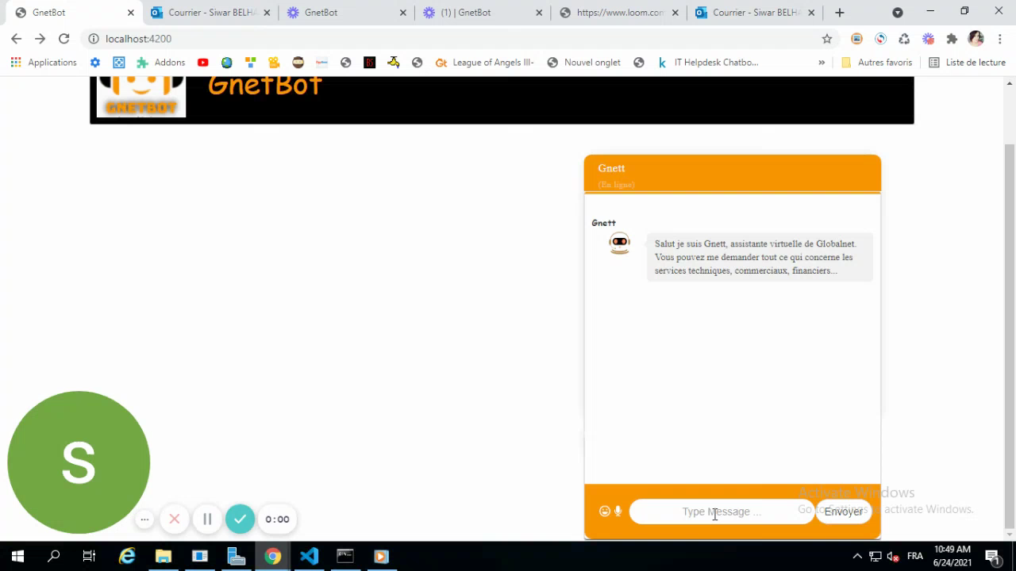
Démonstration
Déploiement et Interaction avec la base de données
27
Notes:
Maintenant on va passer à la démonstration , avec notre chatbot Gnett , tt conversation avec le client doit commencer par une charte d'accueil.
Notre chatbot est capable d'interagir de diff manière selon la demande de client.
Prenant cette situation, ou le client a un pb de connexion malgré la régularisation du paiement.
Comme montre le vidéo notre chatbot a reussi a 'extraire le vrai intention du client .
On constate qu'il s'agit une interaction avec la base de données de Globalnet ce qui lui permet de vérifier la validité des informations citer par le client.
Dans le cas des fautes de rédaction au niveau de msg le chatbot capable de le comprendre.
Pour la satisfaction du client, des notifications sera envoyer pour l'informer que sa demande est encore de traitement et meme pour archivage de demande pour le traiter plus tard par les assistant techniques.
voila le cas de demande les étapes de paiement en ligne.
Une fois que le chatbot trouve que la conversation se déroule bien avec le client et n'existe pas des signe que implique que le client est instatisfait le chatbot commence à envoyer des emoji positif jusqu'à qu'a changement de son etat .
Ce chabot nous permis ainsi de collecter une quantité des données qui on peut les utiliser eventuellement pour des autres projet IA surtot que ces données sont labellisée et cette option ainsi aide les assistants de globalnet a consulter les differentes conversations avec le chatbot et méme l’etat de client satisfait ou insatisfait.

Slide 25


Conclusion
Un Chatbot avec une précision de classification d’intention élevé.
Un module d’analyse sentimentale avec une valeur d'accuracy 91%.
CamemBERT obtient les meilleurs résultats pour la tâche de classification du texte.
L’expérience clientèle chez Globalnet sera enrichie , des réponses de qualité seront assurées à une majorité de clients dans un délai minimum.
25
Conclusion & Perspectives
Notes:
à la fin de ce stage on est arrivé à créer un chabot intelligent avec une précision de la classification d’intention d’utilisateur très élevé.
On a réussi ainsi à implémenter un module d’analyse sentimentale avec une valeur d'accuracy 91% .
et on a approuvé et confirmé à la fin la capacité et la performance du modèle pré-entrainé Camembert dans la tâche de classification textuelle.
et enfin grâce à ce projet, Globalnet va garantir un service client de qualité en réduisant au maximum des messages répétitive tt en assurant la fidélité de ses clients.

Slide 26


Perspectives
Rendre le chatbot hybride
(Utilisation éventuelle de la technique de GPT-3)
Implémenter un module de recommandation des produits et des offres au sein de Chatbot
Implémenter un module de traduction neuronale moderne multilingue
(Utilisation de TunBERT)
Conclusion & Perspectives
26
Notes:
Parmi les perspectives envisageables pour améliorer notre chatbot est la possibilité de
On essaye de rendre le chatbot de Globalnet hybride.Ce chatbot aura donc la possibilité de donner des réponses personnalisées et automa-tiques à travers l’utilisation de deux approches en même temps : l’approche classique de classification et l’approche de génération des réponses (utilisation éventuelle de la technique de GPT).En outre, on a envisagé d’ajouter un module de recommandation des produits et des offres au sein de Chatbot. Puis, afin de rendre l’agent virtuel universel, on a prévu d'implémenter un module de traduction neuronale moderne multilingue basé sur le "Trans-formers".

Slide 27

Merci Pour votre attention !

